Slide 1


September … september? Sep-tem-ber?
‘September is mijn favoriete maand!’
Wat een gek woord eigenlijk! Waar komt dat vandaan?

Slide 2
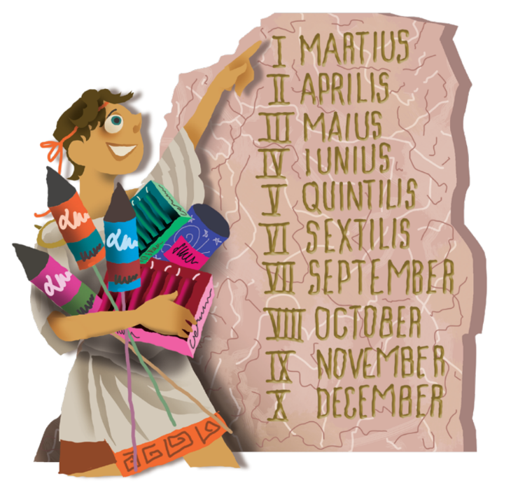
september
septem = ‘zeven’
octo = ‘acht’
novem = ‘negen’
decem = ‘tien’
Latijnse kalender: 10 maanden
Maart t/m december
Maart: begin van de lente en het oorlogsseizoen
Mars: de god van de oorlog
Notes:
Langgeleden waren de Romeinen het belangrijkste volk van Europa.
Hun taal was het Latijn, en die taal heeft veel invloed gehad op andere talen.
Dit zie je ook terug in het woord september. Het woord komt van het Latijnse septem, dat 'zeven' betekent.
Maar ... september is toch de negende maand van het jaar, niet de zevende? Hoe zit dat?
De Romeinen deelden hun jaar anders in dan wij.
De Romeinse kalender kende oorspronkelijk tien maanden en begon in maart, niet in januari.
In dat systeem was september dus wél de zevende maand, gevolgd door oktober (achtste, van octo), november (negende, van novem) en december (tiende, van decem).
De laatste maand van het jaar, december, werd gevolgd door een naamloze winterperiode.
Deze twee maanden kregen in de zevende eeuw voor Christus de namen januari en februari, en uiteindelijk werd januari zelfs de eerste maand van het jaar.
Maar de namen van de andere maanden bleven gewoon zoals ze waren.
Waarom begon het jaar eigenlijk in maart?
Voor de Romeinen begon het leven pas echt als de lente kwam: de dagen werden langer, het land werd vruchtbaar, dus het landbouwseizoen begon dan. Maart is vernoemd naar Mars, de Romeinse god van de landbouw (en later ook en vooral van de oorlog).
Het was dus een maand die in het teken stond van nieuw begin. Een logisch moment om je jaar te starten.

Slide 3

VraAG
Vinden alle maanden in onze kalender hun oorsprong in het Latijn?

Slide 4
Antwoord
Ja! Al onze maanden komen uit de Romeinse kalender en die namen zijn grotendeels hetzelfde gebleven.

Slide 5
VraAG
Tip: de Latijnse telwoorden zijn:
unus, duo, tres, quattor, quinque, sex, septem, octo, novem, decem
Welke andere Nederlandse woorden kun je bedenken die een Latijns telwoord bevatten?

Slide 6
Antwoord
Bijvoorbeeld:
uniek: iets waar er maar één van is
duet: lied voor twee zangers
trio: groepje van drie
kwartet: groep van 4
octaaf: een interval van acht tonen
decennium: een periode van 10 jaar

Slide 7
VraAG
Welke maanden danken hun naam aan een Romeinse keizer?

Slide 8
Antwoord
Juli is genoemd naar Julius Caesar en augustus naar keizer Augustus.

Slide 9
Uitzoeken waar woorden vandaan komen noemen we etymologie. Van welk woord zouden jullie de etymologie willen weten?
Onze Taal zoekt het voor
jullie uit!
Klik hier om als klas een woord in te sturen. Je krijgt dan persoonlijk antwoord van een van onze taaladviseurs.

